Slide 1
정리정돈(CLEAN UP)로봇
분류시스템
2017年11月20日
小池酸素工業株式会社
Konnectionとは：
KOIKEのIoTソリューションにおけるソフトウエア部分を表す造語、商品名

Slide 2
현상의 과제 및 해결수단
스케쥴운전후의 과제
절단제품의 정리정돈에 시간이 걸린다.
절단제품의 정리정돈이 끝날 때까지 재료의 셋팅이 불가하다.
제품회수 인원이 필요하며 무인화가 곤란하다.
해결수단
정리정돈로봇의 운용이 가능하면 싸이클타임을 대폭으로 단축 할
수 있다（무인화,성력화가 가능하다）
제품별,형상별,부분별등 분류룰을 결정하면 제품분실등을 방지할
수 있다.

Slide 3
기본동작
레이저절단기와의 연동동작
NC데이터의 연계로 레이저절단기측에서 인식한 NC데이터의 절단형상을 정리정돈로봇측에 자동전송하여 정리정돈이 가능하다.
분류・적재처리
동일형상의 분류・적재시는 같은 움직임으로 적재한다.
수주번호별로 적재한다.
출하처별로 적재한다.
분류로봇 단독운전
레이저절단기와의 연동을 행하지 않고 단독의 분류운전이 가능.
특허제6045437호 구분장치
특허제6226328호 레이저절단방법

Slide 4
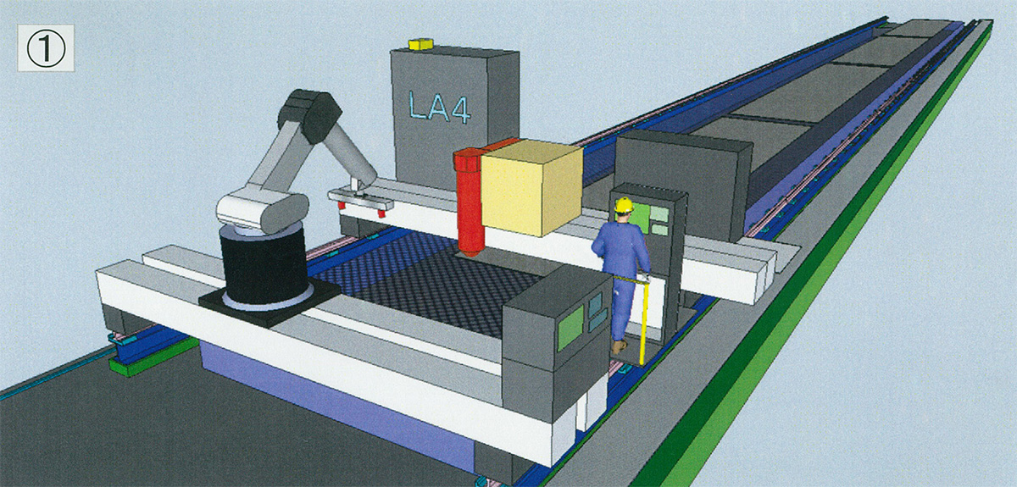
기본동작
①레이저절단기측에서 스케쥴운전

Slide 5
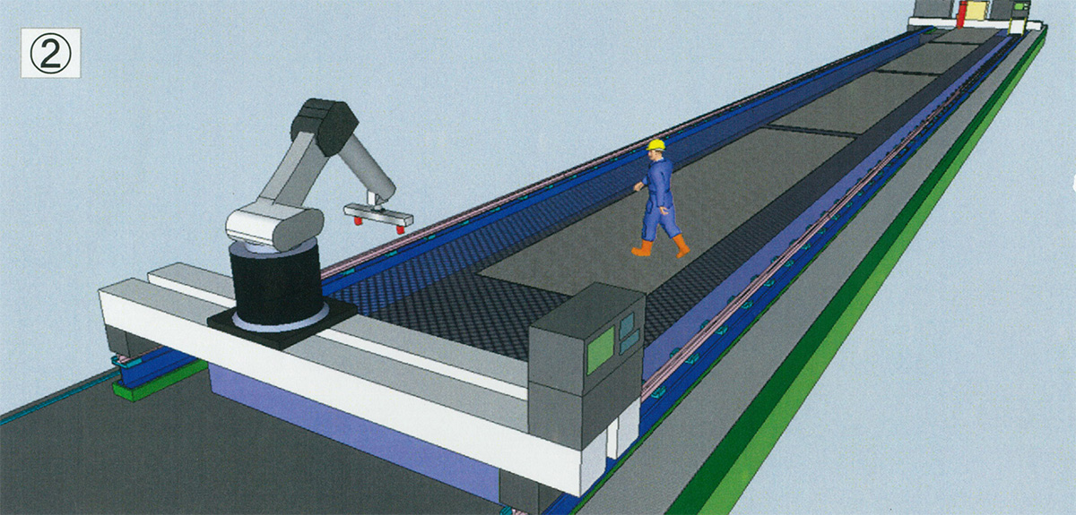
기본동작
②좌표회전P1,P2좌표인식(최대40매）
정리정돈로봇의 연동SW로 운전개시

Slide 6
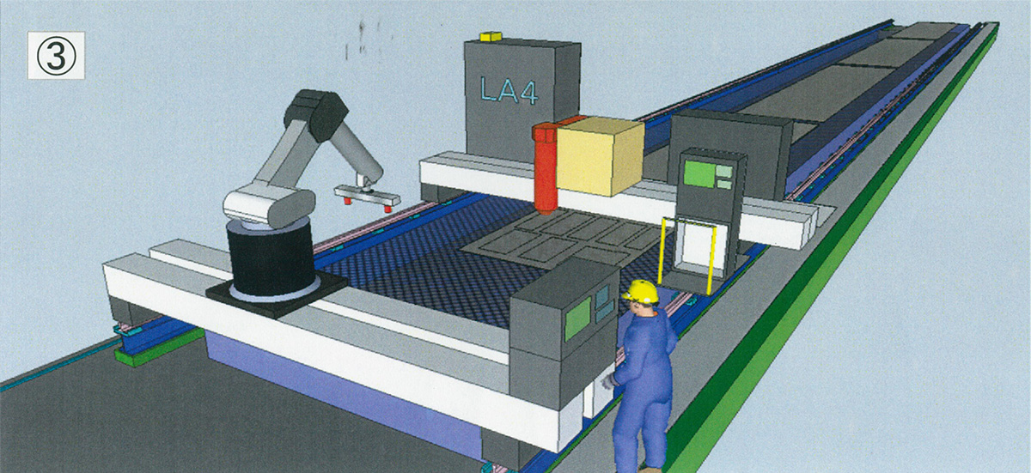
기본동작
③레이저절단 개시

Slide 7
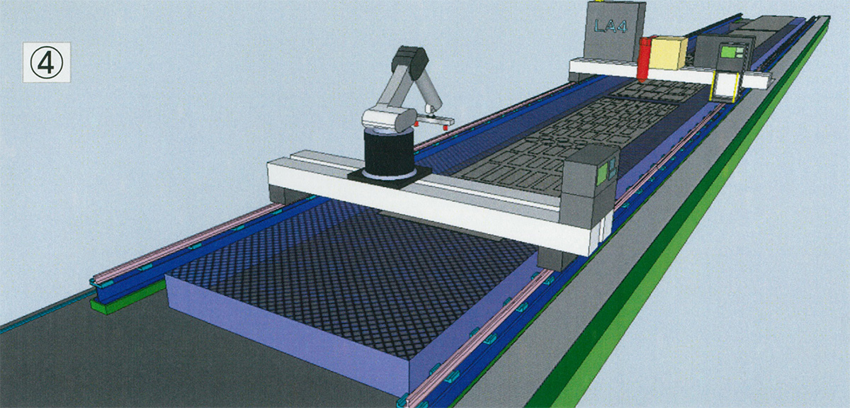
기본동작
④정리정돈로봇이 픽킹개시

Slide 8
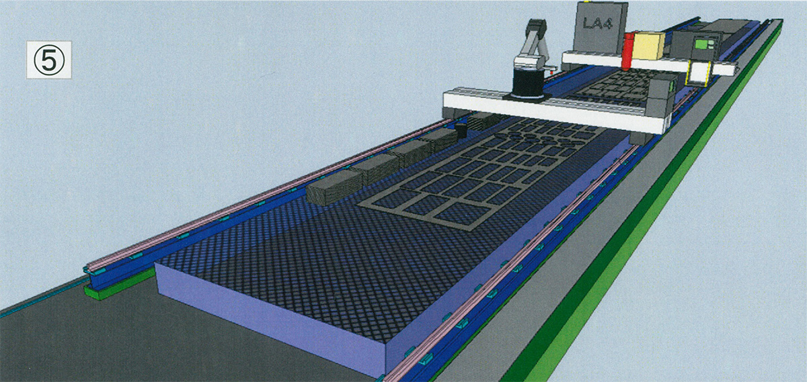
기본동작
⑤지시별로 적재,분류개시

Slide 9
기본사양
로봇사양
최대이동운반중량：50Kg
두께：6～22t
부재사이즈：최대500×2000mm
최소70×70mm
※마그넷으로 들어 올리기 가능한 재료
특허제6045437호 구분장치
특허제6226328호 레이저절단장치

